Slide 1
KHỞI ĐỘNG
Notes:
Click vào kem để tới câu hỏi
Tại slide câu hỏi, click vào kem để quay về
Khi chơi xong, click vào mây và mặt trời để đến bài mới

Slide 2
Tiết trước chúng ta học bài gì?

Slide 3
Em hãy đặt 1 câu nêu đặc điểm

Slide 4
Em hãy đặt 1 câu chỉ hoạt động.

Slide 5
Tìm 1 từ ngữ chỉ tình cảm bạn bè.

Slide 6
Thứ năm , ngày 2 tháng 12 năm 2021
Tiếng Việt
Từ ngữ chỉ đặc điểm, hoạt động. Câu nêu hoạt động.
(SGK Tr. 91)

Slide 7
1. Xếp các từ ngữ dưới đây vào nhóm thích hợp
a.Từ ngữ chỉ hoạt động
b.Từ ngữ chỉ đặc điểm
Thế nào là từ ngữ chỉ đặc điểm?
Thế nào là từ ngữ chỉ hoạt động ?
Là những từ chỉ màu sắc, kích thước, hình dáng, tính tình, phẩm chất…của người và sự vật.
Là những từ chỉ hành động của con người, con vật .

Slide 8
1. Xếp các từ ngữ dưới đây vào nhóm thích hợp
a.Từ ngữ chỉ hoạt động
b.Từ ngữ chỉ đặc điểm

Slide 9
1. Xếp các từ ngữ dưới đây vào nhóm thích hợp
a.Từ ngữ chỉ hoạt động: nhường bạn, chia sẻ, giúp đỡ .
b. Từ ngữ chỉ đặc điểm: hiền lành, chăm chỉ, tươi vui.

Slide 10
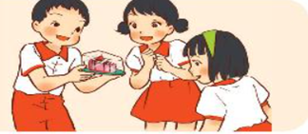
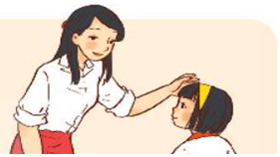
chia sẻ
2. Chọn từ ngữ chỉ hoạt động đã tìm được ở bài tập 1 thay cho ô vuông: ( nhường bạn, giúp đỡ, chia sẻ )
a. Mẹ cho Hải cái bánh rất ngon. Hải mang đến cho Hà và Xuân cùng ăn. Mẹ khen: “Con biết
cùng bạn bè rồi đấy.”
b. Biết Hải ốm, phải nghỉ học, Xuân mang sách vở sang, giảng bài cho bạn. Hải xúc động vì bạn đã khi mình bị ốm.
giúp đỡ
c. Hải và Xuân đều muốn ngồi bàn đầu. Nhưng ở đó chỉ còn một chỗ. Xuân xin cô cho Hải được ngồi chỗ mới. Cô khen Xuân đã biết .
nhường bạn

Slide 11
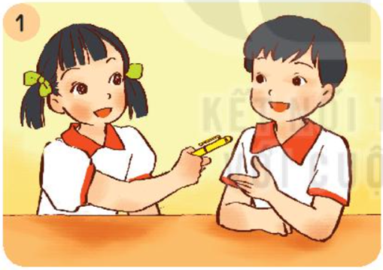
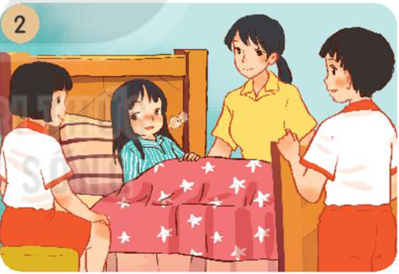
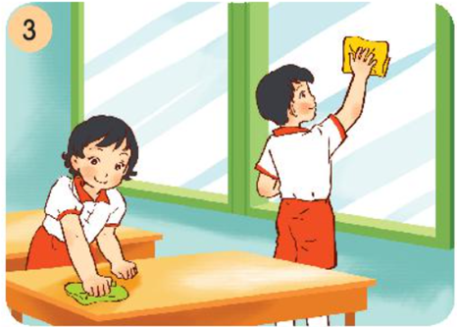
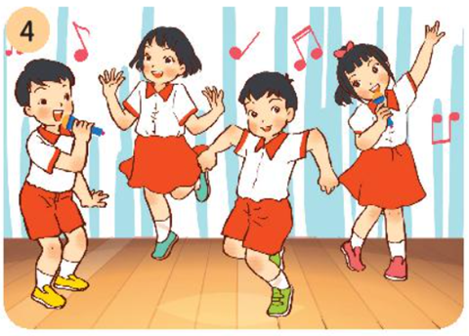
3. Đặt một câu nói về hoạt động của các bạn trong tranh:

Slide 12
Quan sát tranh và nêu nội dung tranh
3. Đặt một câu nói về hoạt động của các bạn trong tranh:
Bạn Lan cho bạn Hải mượn bút.
Đặt một câu nói về hoạt động của các bạn trong tranh
Bạn gái cho bạn trai mượn bút.

Slide 13
Các bạn đến thăm Hà ốm .

Slide 14
Hai bạn đang trực nhật .

Slide 15
Các bạn đang tập múa hát .

Slide 16
Tiếng Việt
Viết đoạn văn kể về một giờ ra chơi.
Notes:
Bài giảng thiết kế bởi: Hương Thảo - tranthao121006@gmail.com

Slide 17
1. Kể tên một số hoạt động của học sinh trong giờ ra chơi:
đọc sách
đuổi bắt
đá cầu
đánh cầu lông
trò chuyện….

Slide 18
2. Viết 3 - 4 câu kể về một giờ ra chơi ở trường em?
Gợi ý
Trong giờ ra chơi, em và các bạn thường chơi ở đâu?
Em và các bạn thường chơi trò chơi gì?
Em thích hoạt động nào nhất?
Em cảm thấy thế nào sau mỗi giờ ra chơi?
Trong giờ ra chơi, em và các bạn thường chơi ở sân trường .
Em và các bạn thường đọc sách, chơi nhảy dây, đá cầu,.......
Em thích chơi nhảy dây cùng các bạn .
Sau mỗi giờ ra chơi, em rất vui vẻ và hào hứng .

Slide 19
Bài làm:
Khi tiếng trống trường vang lên báo hiệu giờ ra chơi đã đến, học sinh từ các lớp ùa ra sân trường như đàn ong vỡ tổ. Bạn nào bạn nấy vui chơi thỏa thích dưới bóng cây xanh mát. Chỗ này bạn nam đá cầu, chỗ kia bạn nữ nhảy dây, bịt mắt bắt dê,.... ồn ào như vỡ chợ. Em thích nhất là chơi đá cầu cùng các bạn. Sau mỗi giờ ra chơi chúng em thấy vui vẻ và hào hứng hẳn lên.

Slide 20
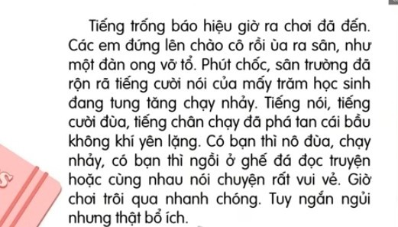
Bài làm:

Slide 21
CỦNG CỐ BÀI HỌC
Notes:
Bài giảng thiết kế bởi: Hương Thảo - tranthao121006@gmail.com

